Slide 1
Análisis y Diseño de Sistemas Informáticos I
Primera clase

Slide 2
Metodología de la materia
Clases
Uso de la plataforma eCampus
Test de evaluación
Tareas
Proyecto Final de la materia
Exámenes

Slide 3
Ingeniería de software
¿Qué es la ingeniería de software?
Cuál es nuestro rol en la desarrollo de sistemas
¿Por qué el uso de la ingeniería de software para el desarrollo de sistemas?

Slide 4
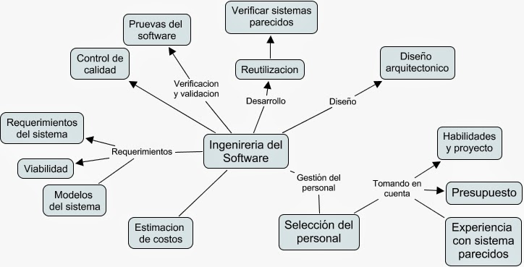
Lo que involucra la Ingeniería de Software

Slide 5
Sistemas de Información
¿Qué son los sistemas de información?
¿Quiénes son los usuarios?

Slide 6
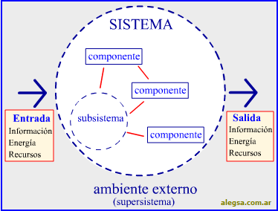

Slide 7
Ciclo de vida del desarrollo de software
¿Por qué es importante conocer y seguir el ciclo de vida del desarrollo de software?
¿El software tiene “vida eterna”?

Slide 8
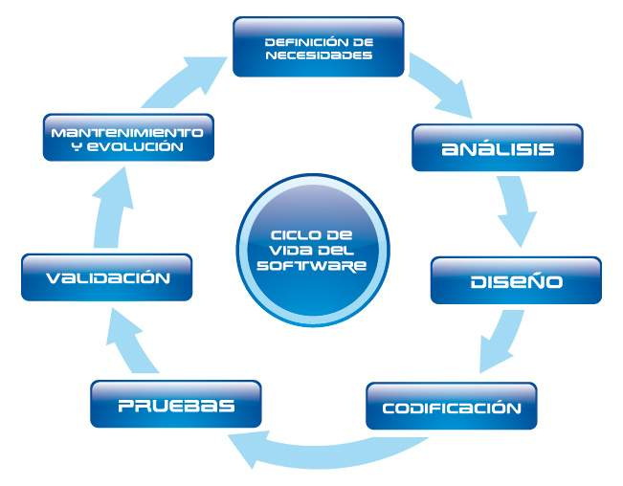

Slide 9
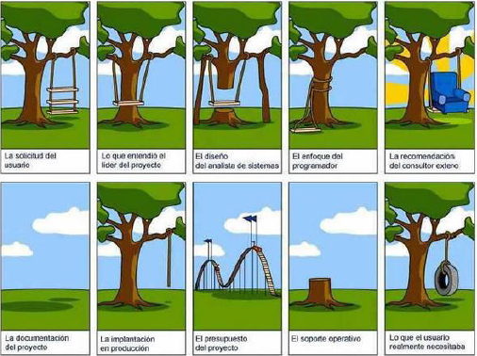
Esencia de la Ingeniería de Software

Slide 10
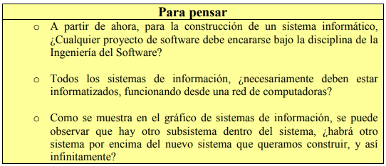
Cuestionamientos

